Slide 1
Team 4: Entfernungsmessung
Ruslan Adilgereev
Chris Papke
Notes:
Hallo zusammen, eine Frage in die Runde: Hat jemand von euch einen Hund oder kennt jemanden, der einen hat?
[publikum]
Ich frage deshalb, weil ich neugierig bin, wie Hunde auf einparkende Autos reagieren. Die Autos nutzen nämlich Abstandssensoren, die im hörbaren frequenzbereich von Hunden liegt.
Ich werde das nächste Mal darauf achten. Auch wenn ich nicht genau weiß, wie Hunde darauf reagieren,
Chris und ich wissen zumindest, wie man einen Abstandssensor umsetzt. Und genau darum geht es heute in unserer Vorstellung.
Lasst uns einen Blick auf unsere Agenda werfen:

Slide 2
Agenda
Aufgabenstellung
Physikalisches Prinzip
Hardware-Aufbau
Software Struktogramm
Erweiterung des Messbereichs
Physikalische Grenzen
Vorführung
Notes:
Aufgabenstellung: Zuerst möchten wir euch unsere Aufgabenstellung vorstellen, um euch abzuholen und zu erklären, was unser Ziel bei der Umsetzung war.
Physikalisches Prinzip: Ein bisschen Theorie muss sein. Deshalb gehen wir kurz auf das physikalische Prinzip ein, das die Messung des Abstands über Luft erklärt.
Hardwareaufbau: Anschließend stellen wir euch unseren wundervollen blauen Koffer vor, den jeder von uns für dieses Projekt bekommen hat.
Softwarestruktogramm: Wir zeigen euch auch, wie wir die Softwareseite des Projekts umgesetzt haben, einschließlich der Herausforderung, den Messbereich zu erweitern.
Physikalische Grenzen: Zum Schluss weisen wir auf die physikalischen Grenzen unserer Arbeit hin und demonstrieren natürlich, dass unser Sensor auch wirklich funktioniert.

Slide 3

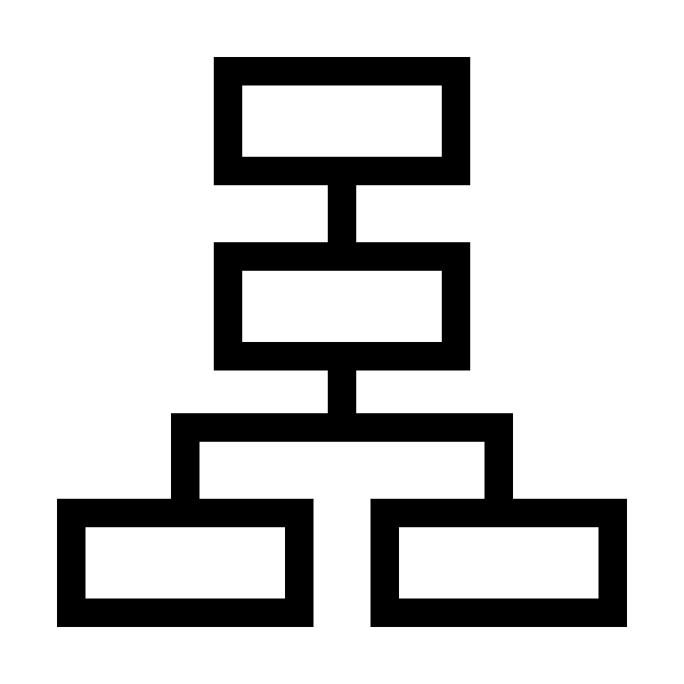
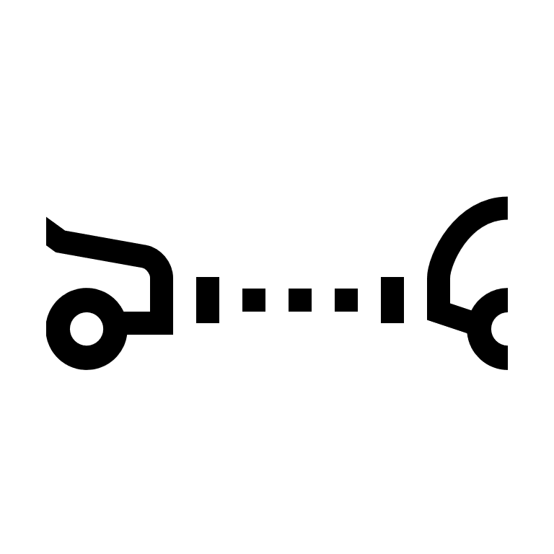

Aufgabenstellung
Abstandsmessung für Entfernungen zwischen 3 cm und 3 m
Struktogramm zur Messaufgabe
Teilaufgabe 1: Entfernungen von 10 cm bis 80 cm
Teilaufgabe 2: Erweiterung des Messbereichs auf 3 cm bis 3 m
Messen von sehr kleinen Entfernungen
Notes:
C
XC886 Board & SRF004 Ultraschall Board bekommen

Slide 4
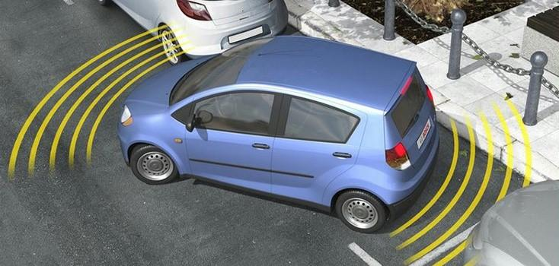
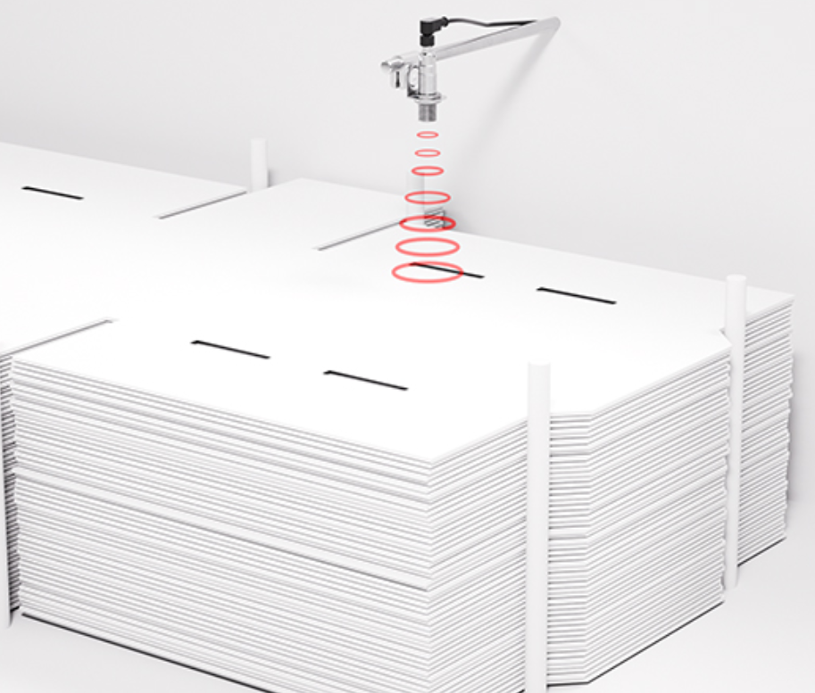
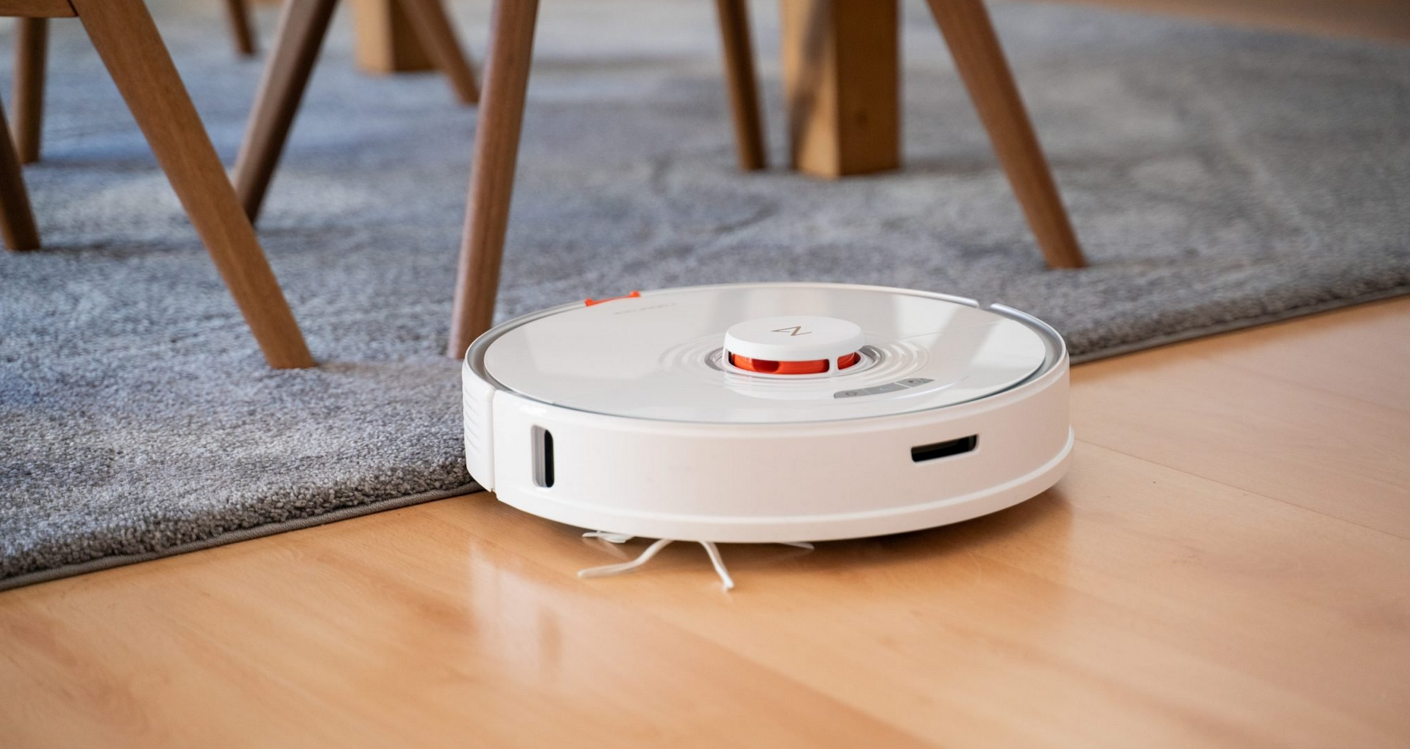
Technische Anwendungen
Automotive
Parksensoren, Abstandshalter und Kollisionsvermeidungssysteme, …
Industrie
Füllstandsensoren, Roboterarmsteuerung, …
Haushalt
Saugroboter, …
Medizin
Bildgebende Verfahren, …
Notes:
C
- Hervorheben in wie vielen Bereichen Ultraschallsensoren Einsatz finden
- Günstige und zuverlässige Maßnahme
Quellen:
- https://www.kfztech.de/kfztechnik/fas/einparkhilfe-nachruesten.htm
- https://images.app.goo.gl/ah7qKkVyZDq2NoFEA
- https://www.allround-pc.com/artikel/smart-home/2021/roborock-s7-im-saugroboter-test-wischmopp

Slide 5
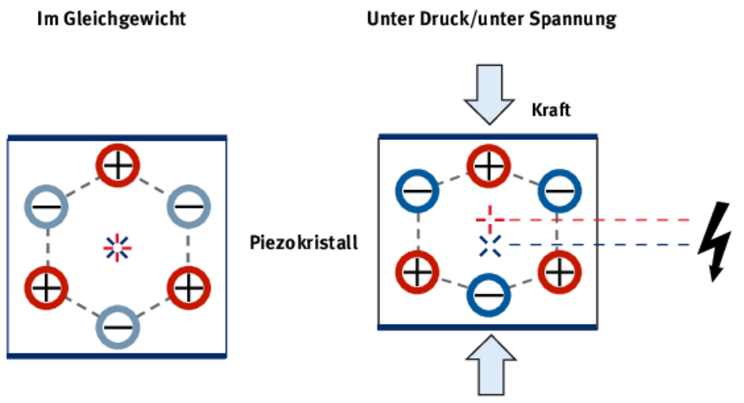


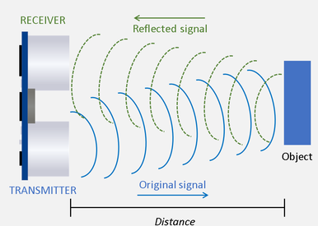



Physikalisches Prinzip
Piezoelektrischer Effekt
Veformung: Erzeugt el. Spannung
El. Spannung: Erzeugt Verformung
Distanzmessung
Aussenden der Ultraschallwellen
Empfangen der Ultraschallwellen
Zeitdifferenz messen
Notes:
C
Piezo:
Verformung → Spannung
Spannung → Verformung
➔ Unsymmetrische elektrische Ladungsverteilung!
Auf Ladungsverschiebung eingehen → Ladungsschwerpunkte
An Membran koppeln um Bewegung in Schall umzuwandeln
Distanzmessung:
Bild mit einbeziehen!

Slide 6
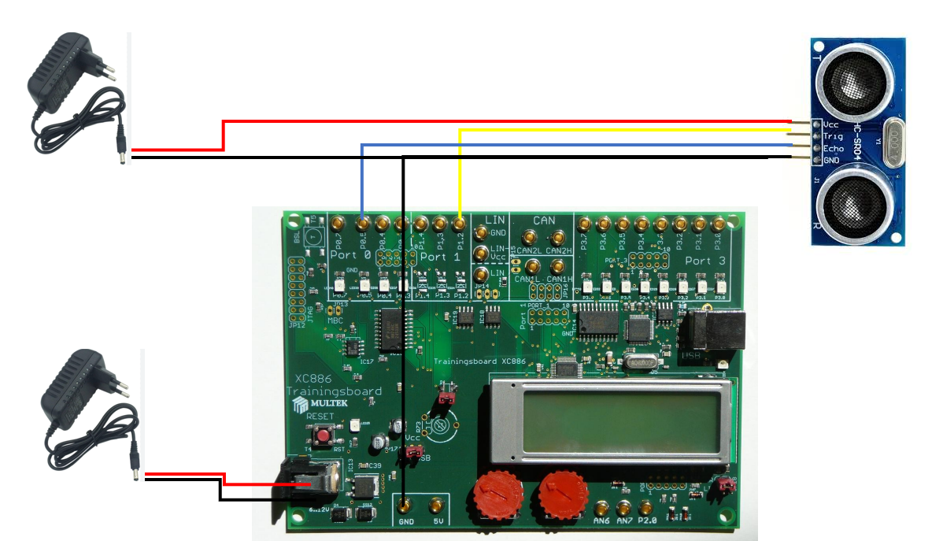
Hardware-Aufbau
Ultraschallmodul – SRF04
Trainigsboard – XC886
Oszilloskop – Analog Discovery 2
Notes:
R
Auf das Ultraschallmodul eingehen
Welche Pins hat es usw

Slide 7
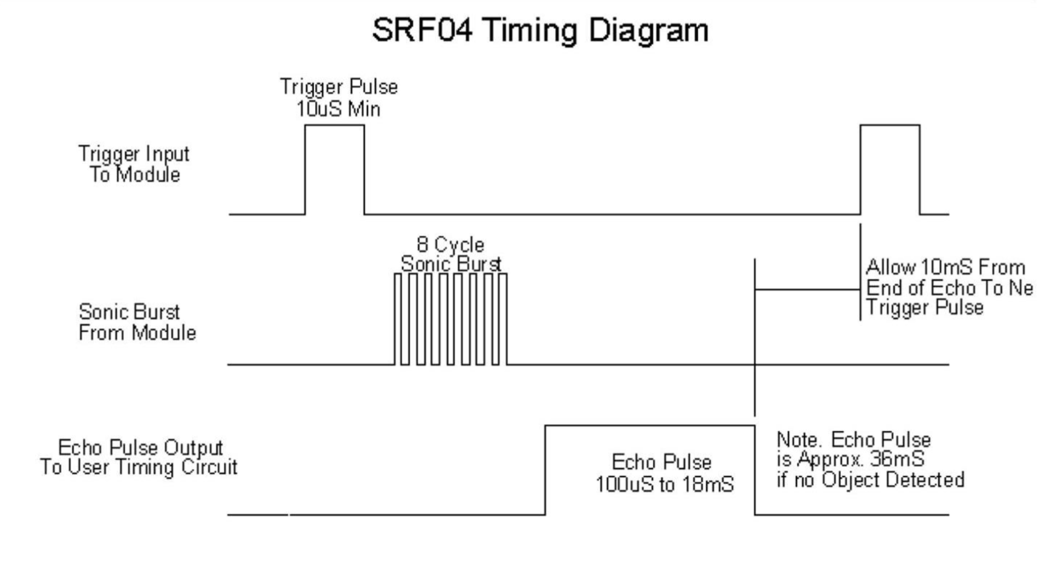
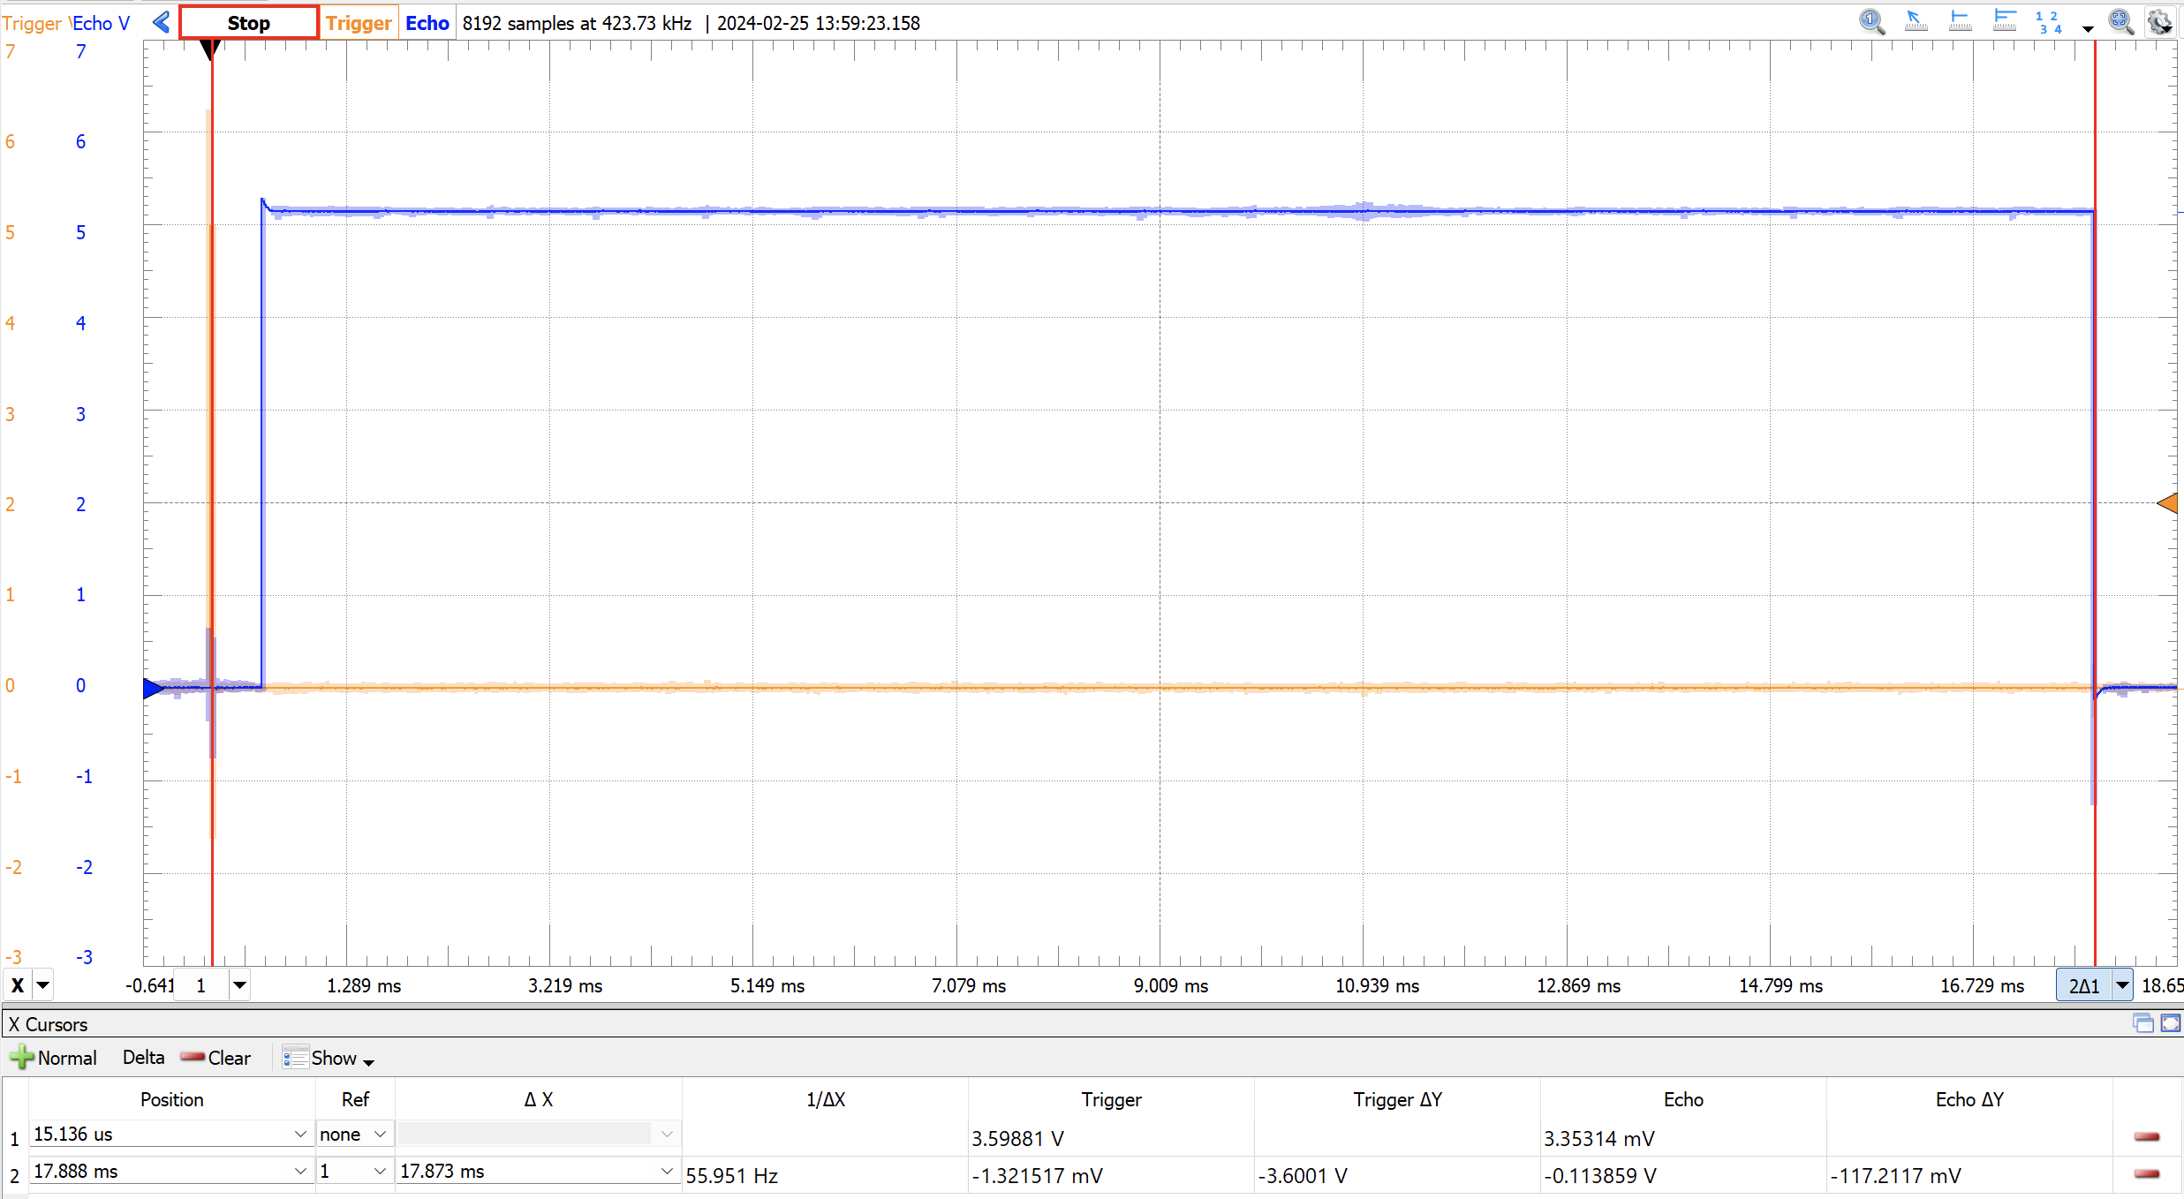
Messablauf
1
2
5
3
3. Echso Signal
4
1. Trigger
aussenden
5. Daten verarbeiten und Ausgeben.
10ms warten
2. Timer Starten
4. Timer stoppen
Notes:
R

Slide 8
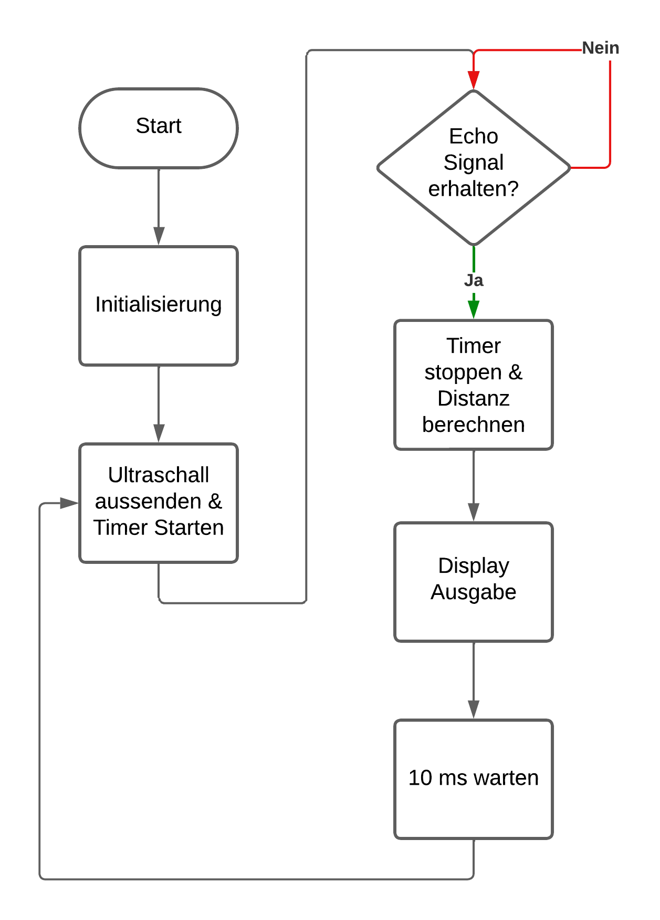
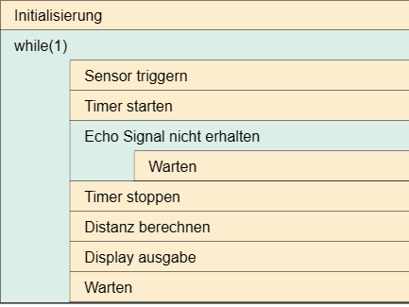
Gesamtablauf & Software Struktogramm
Notes:
R

Slide 9
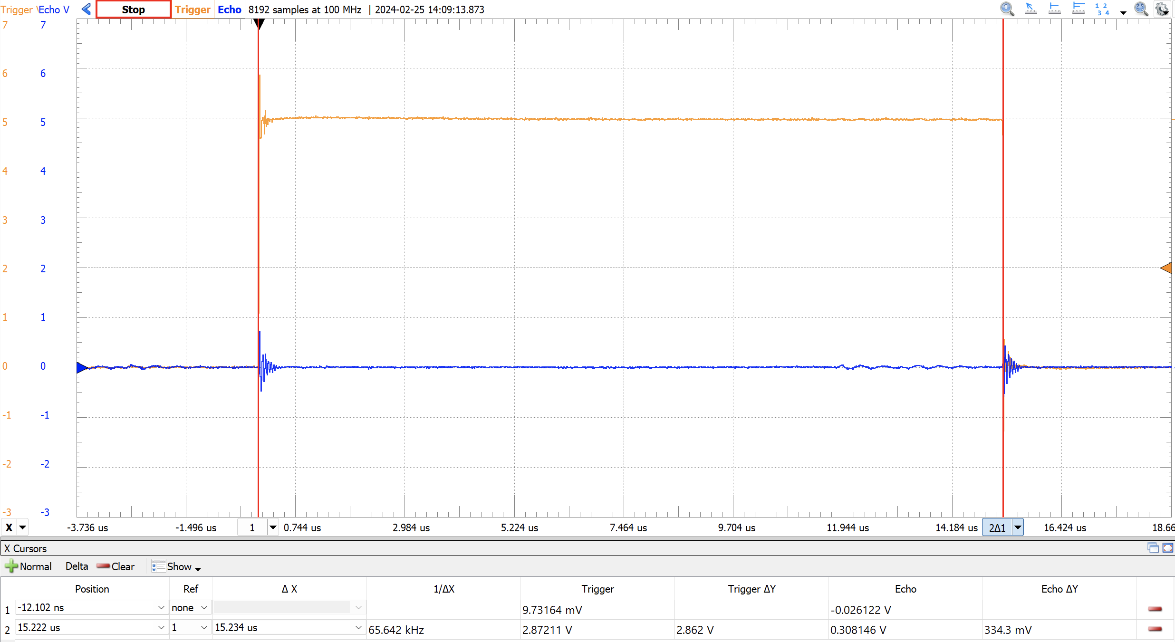
Initialisierung & Sensor Triggern
Initialisierung
I/O Ports
Timer
Interrupts
LCD-Display
Sensor Triggern
15 µs langes 5 V Signal
Notes:
C
Init:
Alle Punkte nennen
Sensor Triggern:
15 us langes 5V Signal
Auf Abiildung zu sehen!

Slide 10
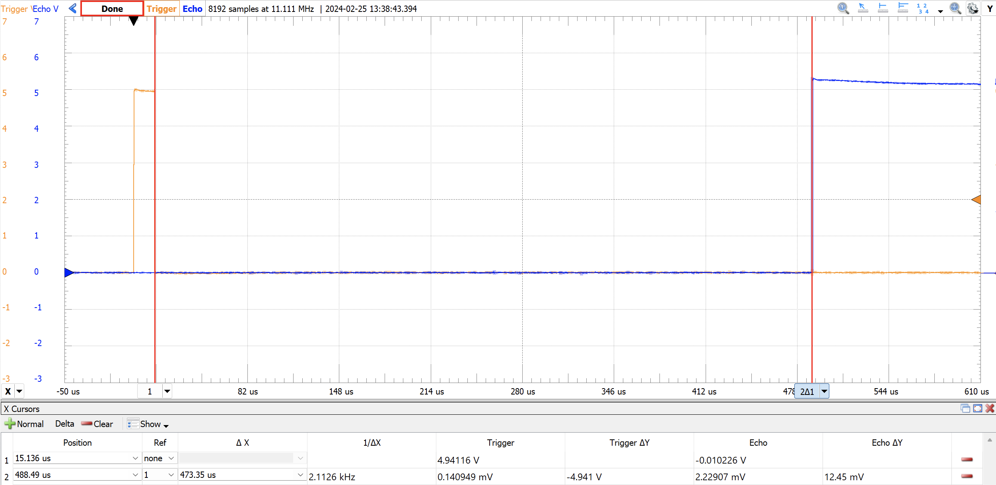
Einschub: Offset
Offset zwischen Start der Echo-Zeitmessung und tatsächlichem Start
475 µs zwischen Timer start und steigende Flanke des Echoimpulses
12 MHz Timerfrequenz
Offset = 12 MHz * 475 µs = 5700
3. Echso Signal
2. Timer Starten
1. Trigger
aussenden
Offset
Notes:
C
Offset:
Wichtig für weitere Berechnung der Distanz!
Auf Timer config eingehen (12 MHz)
Timerwert = Anzahl Ticks

Slide 11
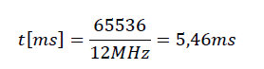
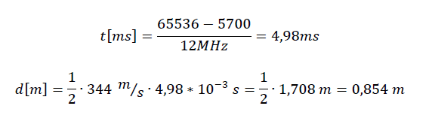
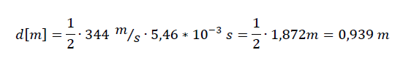
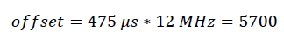
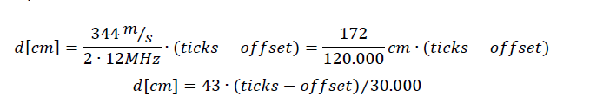
Echo abwarten & Distanz berechnen
Warten auf Echo Signal
Durch while Schleife gesteuert
Auf fallende Flanke an digitalem Pin P0.5 warten
Echo-Zeitmessung stoppen
Timer Flag TF0 = 0 setzen
Distanz berechnen
Notes:
R
Max Wert ohne Overflow: 85.76 cm wegen Max Timerwert 65536

Slide 12
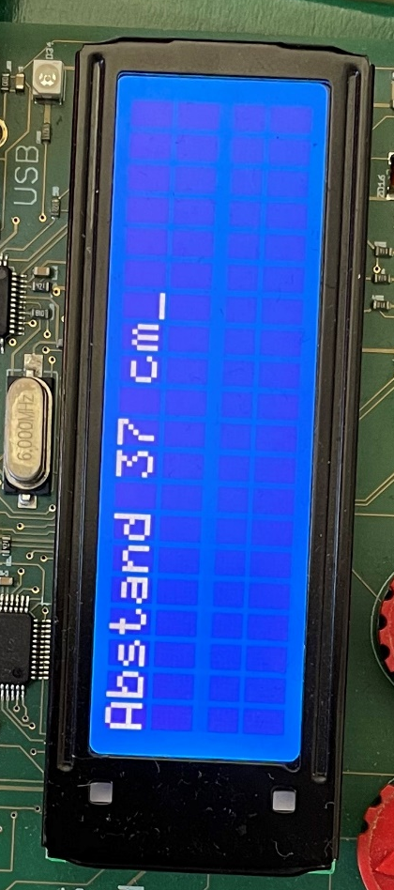
DisplayAusgabe
Display Ausgabe
Über LCD-Bibliothek
Berechnete Distanz in ASCII-Zeichen umwandeln
An der richtigen Stelle im Display ausgeben
10ms Warten bis Messung erneut gestartet werden kann
Timer gesteuert
Notes:
R

Slide 13
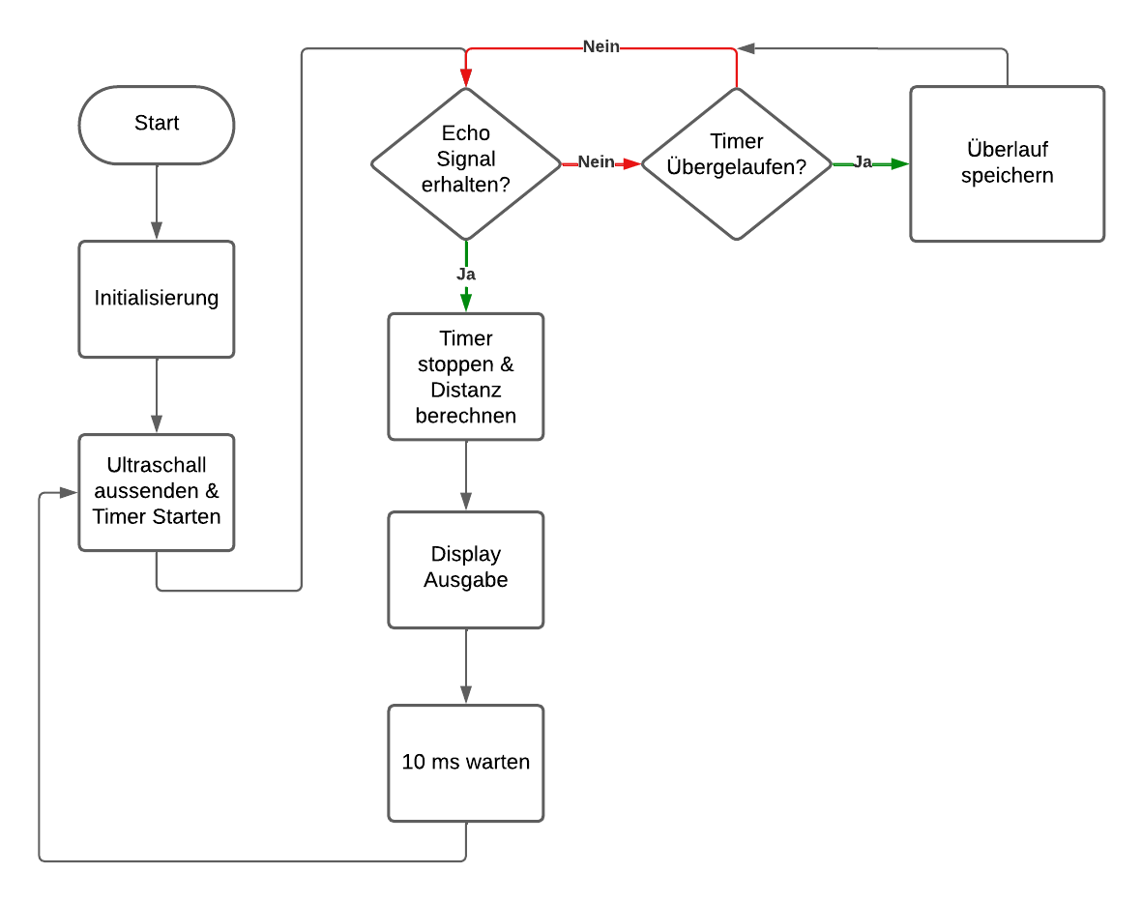
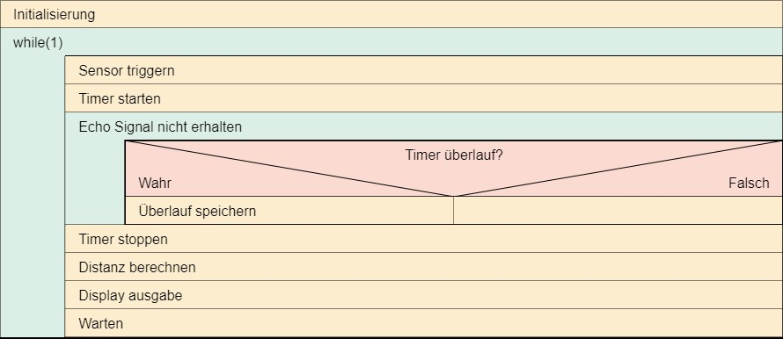
Erweiterung des Messbereichs
Notes:
C
Kaum Änderungen
Timer Überlauferkennung

Slide 14
Physikalische Grenzen
Gegenstände zu nah am Sensor
1. Reflektiert bevor Sensor bereit
2. Reflektionen kommen nicht am Sensor an
Notes:
C
2 Ursachen dafür. Echo wird gar nicht empfangen, da sensor oder transmitter blockiert. Oder Echo signal wird viel zu früh detetktiert ohne dass die hardware bereit ist für eine auswertung

Slide 15
Vorführung der Messung

